Slide 1

Pandemi, Yaşlı Yetişkinlerin Sağlık Kuruluşlarına Yaptıkları Ziyaretleri Nasıl Etkiledi?
Uzm. Dr. Eyüp Sami Akbaş
Gaziantep Üniversitesi Geriatri B.D

Slide 2
Amaç
COVID-19 tanısı öncesi ve sonrası yaşlı bireylerin sağlık kuruluşlarına başvuru sıklığındaki değişimi incelemek ve üçüncü basamak sağlık hizmeti kullanımını artıran klinik faktörleri belirlemek.

Slide 3
Gereç ve Yöntem
Bu retrospektif çalışmaya, Mart 2020 ile Aralık 2022 tarihleri arasında COVID-19 tanısı almış 60 yaş ve üzeri 696 hastadan, eksik veriler nedeniyle dışlanan 305 hasta sonrası kalan 391 hasta dahil edilmiştir .
Eşlik eden hastalıklar, ilaç kullanımı ile birinci, ikinci ve üçüncü basamak sağlık kuruluşlarına başvuru sıklığına ilişkin veriler ulusal sağlık kayıt sisteminden elde edilmiştir.

Slide 4
Aynı anda beş veya daha fazla ilaç kullanımı "polifarmasi" olarak tanımlanmıştır. Uygunsuz ilaç kullanımı, TIME (Turkish Inappropriate Medication Use in the Elderly) ile değerlendirilmiştir.
COVID-19 tanısından önceki ve sonraki altı aylık dönemler ayrı ayrı analiz edilmiştir.

Slide 5
Katılımcıların medyan yaşı 72 olup, %50,9’u erkekti. Kadınların medyan yaşı 72, erkeklerin ise 71 idi ve bu fark istatistiksel olarak anlamlıydı (p = 0,029).
Hipertansiyon, diyabet, osteoporoz ve idrar kaçırma kadınlarda; benign prostat hiperplazisi ve hematolojik hastalıklar ise erkeklerde anlamlı düzeyde daha sık görülmüştür (p < 0,05) .

Slide 6
COVID-19 tanısı sonrasında erkeklerin üçüncü basamak sağlık kuruluşlarına başvuru oranı anlamlı derecede yüksek bulunmuştur (p = 0,007).
Öte yandan, COVID-19 öncesinde kadınların toplam sağlık başvuruları ve birinci basamak sağlık hizmetlerine başvuruları daha fazlaydı (sırasıyla p = 0,011 ve p = 0,000).

Slide 7
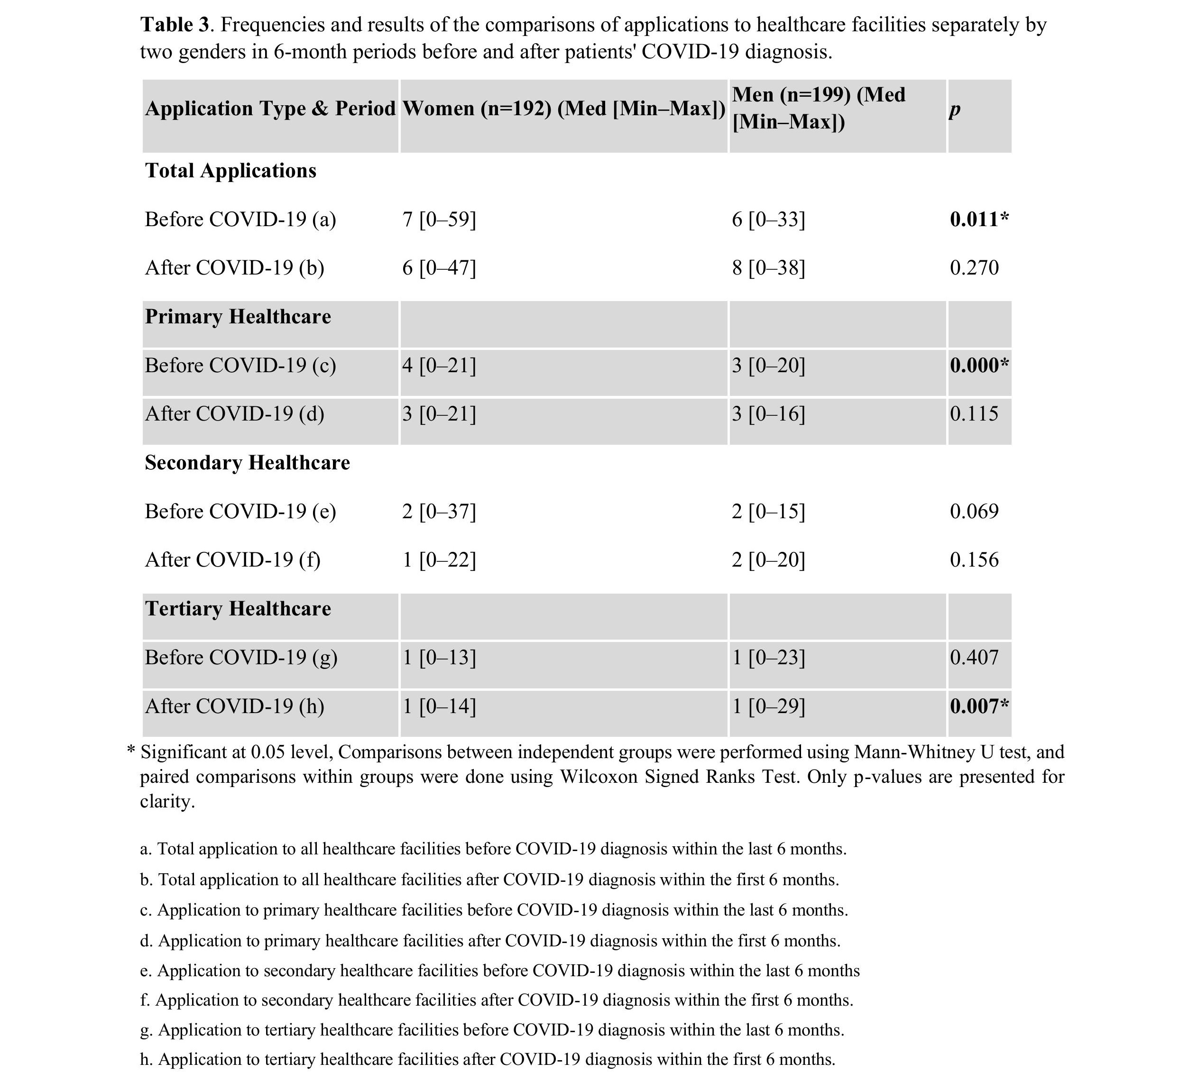

Slide 8
Çok değişkenli lojistik regresyon analizine göre, COVID-19 sonrası gelişen emboli (p = 0,011, OR = 20,57) ve polifarmasi (p = 0,002, OR = 3,85), erkeklerde üçüncü basamak sağlık kuruluşlarına başvurularla bağımsız olarak ilişkili bulunmuştur.
Ayrıca, COVID-19 öncesinde sistemik steroid kullanımı (p = 0,026, OR = 2,71) ve önceki birinci basamak sağlık başvuruları (p = 0,034, OR = 1,11) da üçüncü basamak sağlık hizmeti kullanımının anlamlı belirleyicileri olarak saptanmıştır.

Slide 9
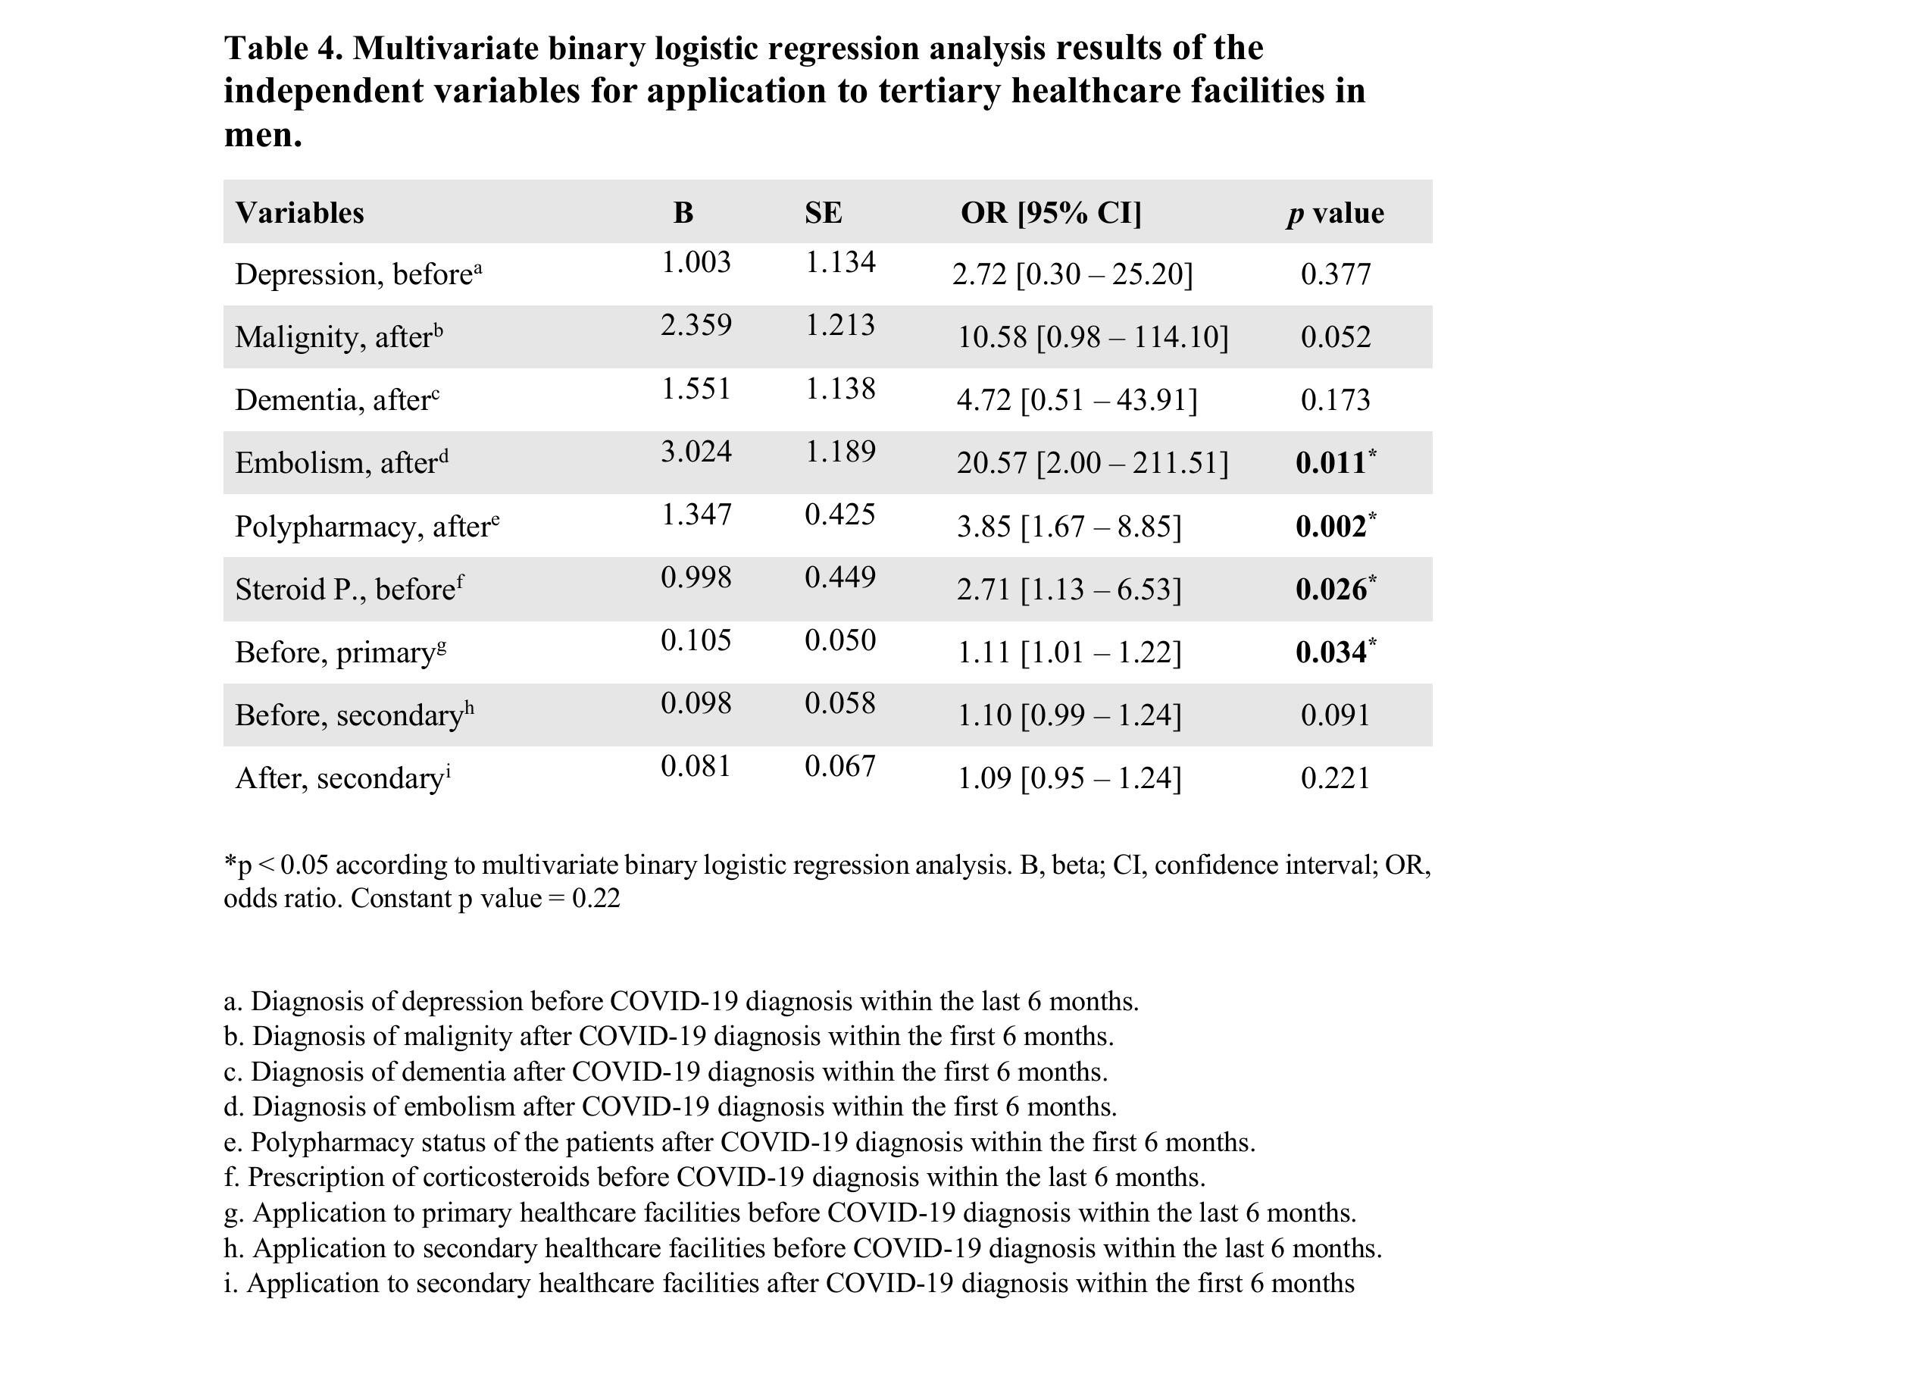

Slide 10
Tartışma
Erkek hastaların COVID-19 sonrası dönemde üçüncü basamak sağlık hizmeti talebinin arttığı görülmektedir; bu durum, daha ciddi seyreden COVID-19 komplikasyonları ile ilişkili olabilir.
Emboli, COVID-19’un trombotik etkileriyle ilgili önceki çalışmalarla uyumlu şekilde erkeklerde üçüncü basamak sağlık kuruluşlarına başvuruda önemli bir belirleyici olarak öne çıkmaktadır.
Steroid kullanımına bağlı bağışıklık baskılanması ve yaşlı erkeklerde polifarmasinin getirdiği riskler, ileri düzey sağlık hizmeti ihtiyacını artırmış olabilir.
Bu bulgular, yaşlı popülasyonda uygun ilaç yönetimi ve risk azaltma stratejilerinin önemini vurgulamaktadır.

Slide 11
Sonuç
COVID-19 tanısını takiben altı ay içinde yaşlı erkek bireyler, üçüncü basamak sağlık kuruluşlarına daha sık başvurmuştur.
Emboli, polifarmasi, sistemik steroid kullanımı ve daha önceki birinci basamak sağlık başvuruları, bu artışın başlıca belirleyicileri olmuştur.
Pandemi dönemlerinde yaşlı bireylerde önlenebilir komplikasyonları azaltmak ve sağlık sistemi üzerindeki yükü hafifletmek amacıyla hedefe yönelik stratejilere ihtiyaç vardır.

